Slide 1
Conectamos los sueños de las personas y los negocios con el mejor servicio para generar desarrollo sostenible y competitividad.

Slide 2
SQL – FIXED ASSETS
Cristian Maya
Practicante
TI
10-Mayo / Medellín

Slide 3
Problemática

Slide 4
Integridad en los datos
Consultas complejas
Flexibilidad en la manipulación de los datos
Oracle - SQL

Slide 5

Propuesta
Asset_Management

Slide 6
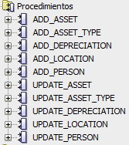
PROCEDIMIENTOS
ALMACENADOS

Slide 7
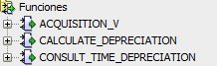
FUNCIONES

Slide 8
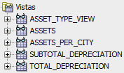
VISTAS

Slide 9
BackEnd
Java
Spring Boot

Slide 10
FUNCIONAMIENTO
Capa de Mapeo
Entre dominio y entidades
Usa MapStruct
Capa de Persistencia
Representa a entidades BD
Mapeadas a tablas BD
Capa de Dominio
Objetos de negocio
POJOs
Herramientas y Tecnologías
Gradle
Java
Spring Boot
Dependencias
Interacción con BD y APIs

Slide 11
FUNCIONAMIENTO
CrudRepository (CRUD, extiende CrudRepository)
Capa de Servicio
Lógica de negocio
Llama a métodos de repositorio
Capa de Controladores
Maneja peticiones
Interfaz y clase
Repository (BD, interfaz de dominio)
Define puntos finales API
Capa de Repositorio

Slide 12
¡Gracias!

